Slide 1
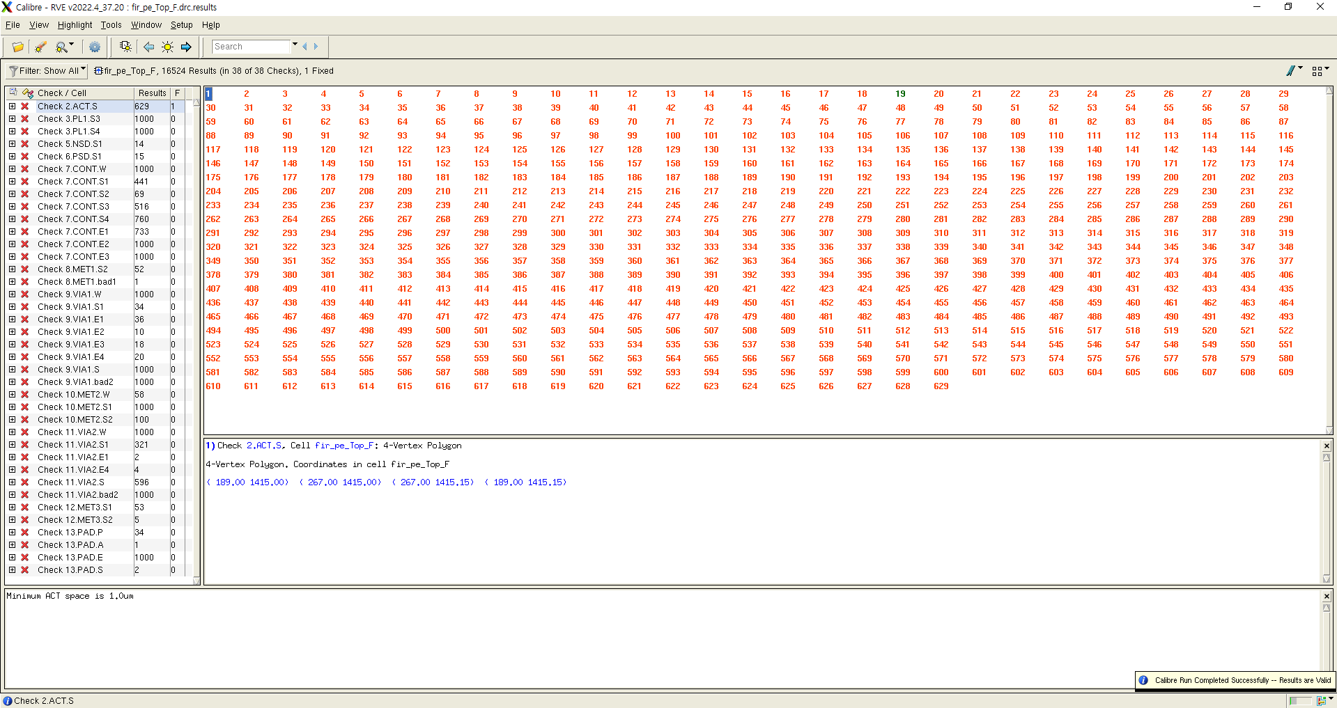
◻ Top Cell Name: fir_pe_Top_F(신청번호: MPW240615001)
> Calibre DRC 검증
- Error 발생: 2.ACT.S 외 다수 항목 error 발생.
. DRC Error 목록
2.ACT.S | 9.VIA1.E1
3.PL1.S3 | 9.VIA1.E2
3.PL1.S4 | 9.VIA1.E3
5.NSD.S1 | 9.VIA1.E4
6.PSD.S1 | 9.VIA1.S
7.CONT.W | 10.MET2.W
7.CONT.S1 | 10.MET2.S1
7.CONT.S2 | 10.MET2.S2
7.CONT.S3 | 11.VIA2.W
7.CONT.S4 | 11.VIA2.S1
7.CONT.E1 | 11.VIA2.E1
7.CONT.E2 | 11.VIA2.E4
7.CONT.E3 | 11.VIA2.S
8.MET1.S2 | 12.MET3.S1
9.VIA1.W | 12.MET3.S2
9.VIA1.S1 | 13.PAD.E

Slide 2
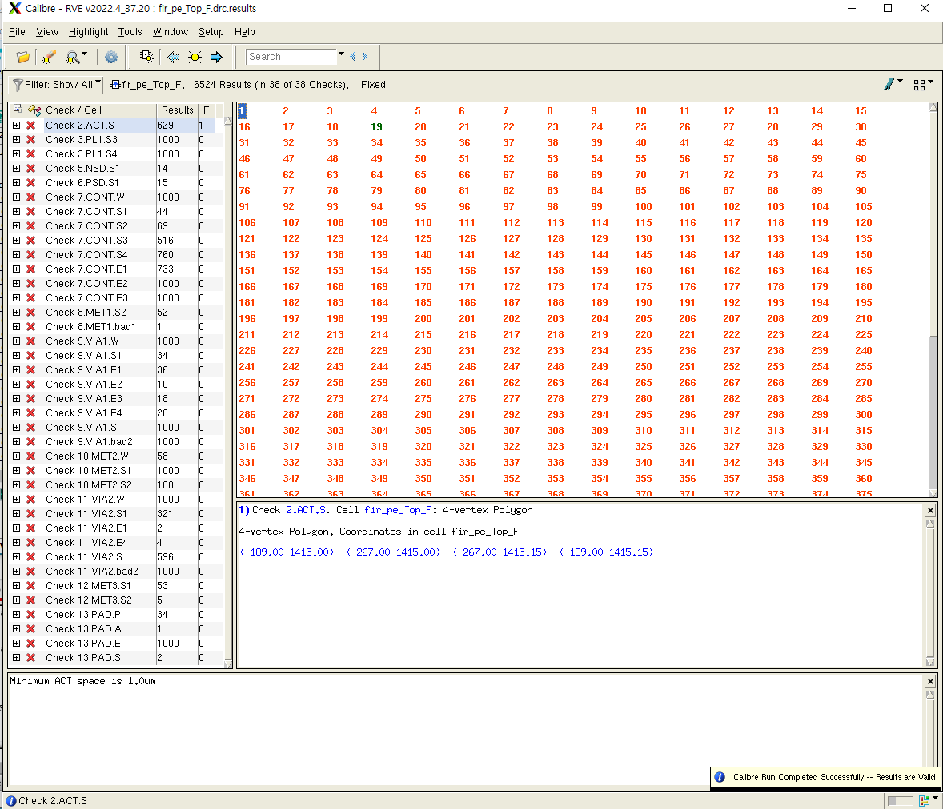
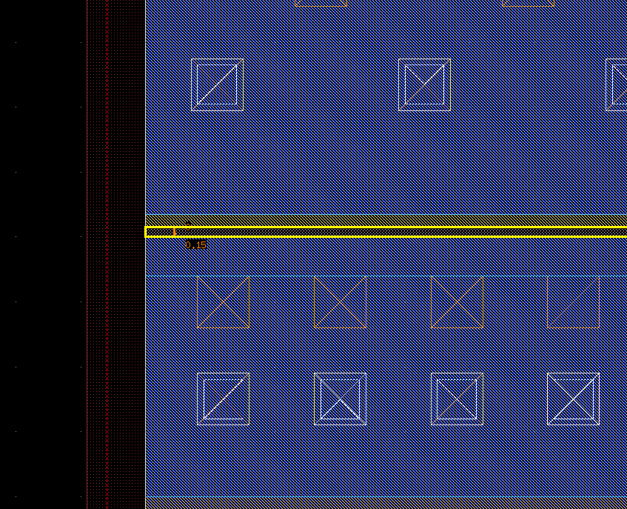
◻ Top Cell Name: fir_pe_Top_F(신청번호: MPW240615001)
> Calibre DRC 검증
- Error Code: 2.ACT.S
➔ Min. ACT space < 1.0um.
➔ Error 내용: ACT layer가 0.15um만 떨어져 있음.
➔ Error 개수 : 629
0.15um 수준

Slide 3
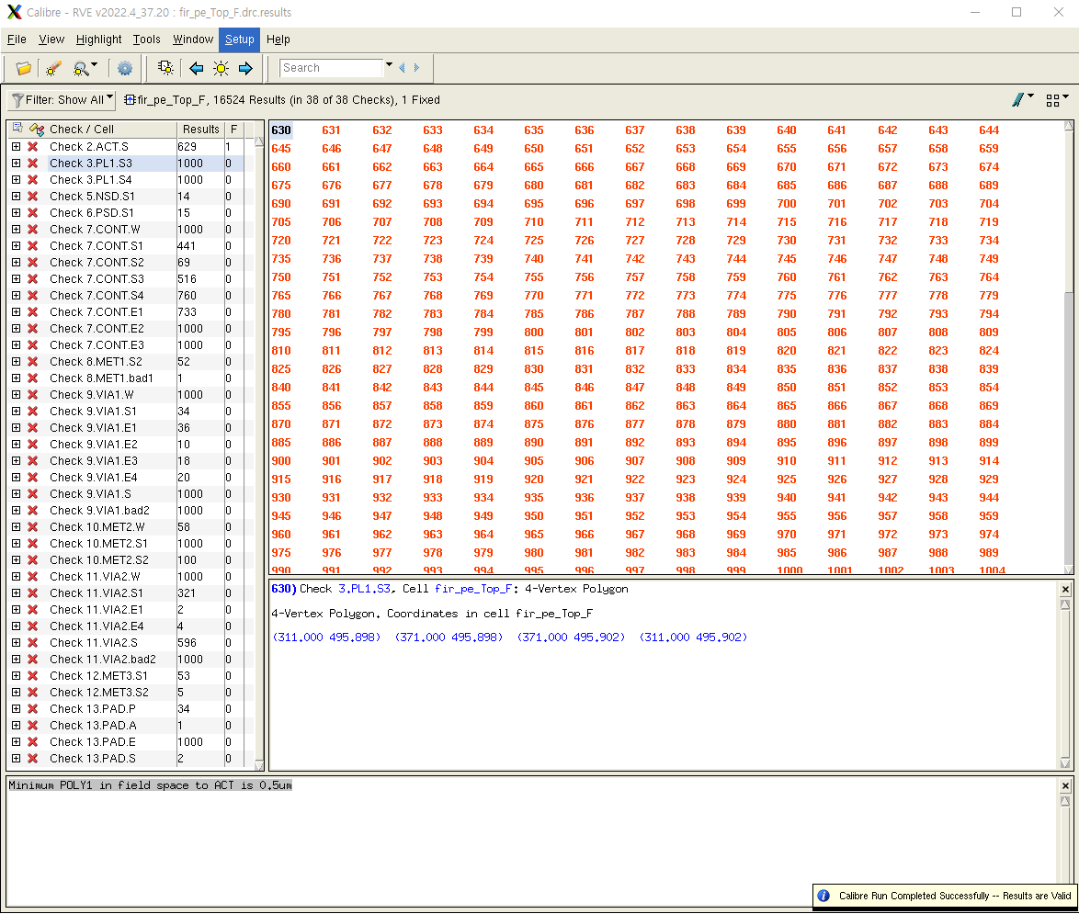
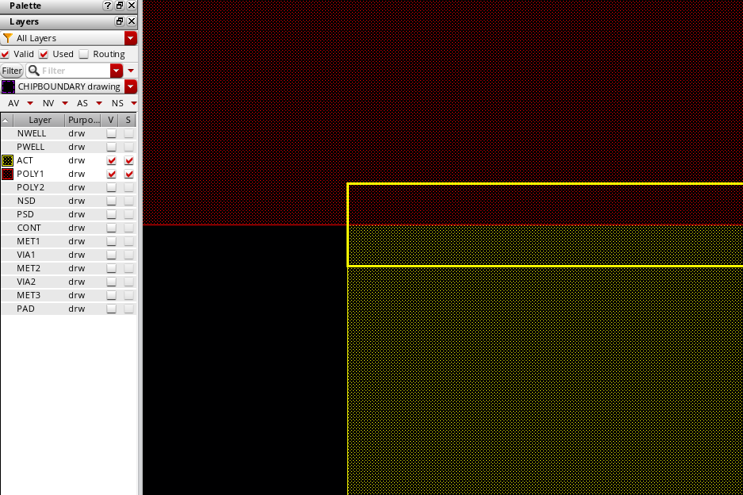
◻ Top Cell Name: fir_pe_Top_F(신청번호: MPW240615001)
> Calibre DRC 검증
- Error Code: 3.PL1.S3
➔ Min. POLY1 in field space to ACT < 0.5um.
➔ Error 내용: ACT layer가 poly1을 덮지않고, poly1 기준으로 좌우에 떨어져 있음.
➔ Error 개수 : 1000

Slide 4
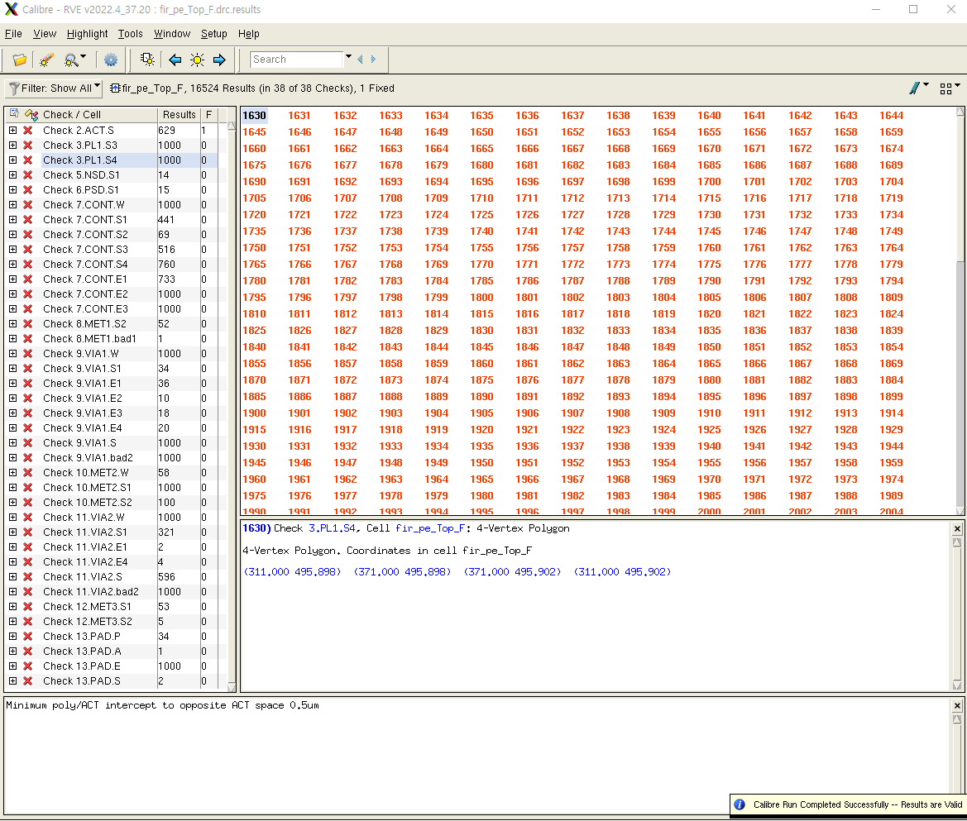
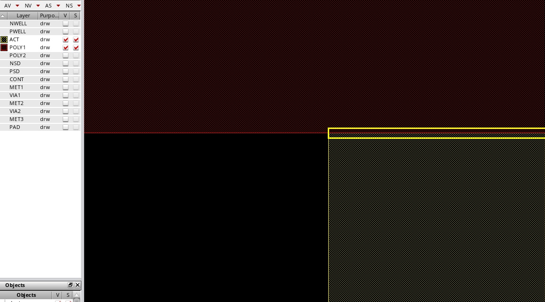
◻ Top Cell Name: fir_pe_Top_F(신청번호: MPW240615001)
> Calibre DRC 검증
- Error Code: 3.PL1.S4
➔ Min. POLY1 in field space to ACT < 0.5um.
➔ Error 내용: ACT layer가 poly1을 덮지않고, poly1 기준으로 좌우에 떨어져 있음.
➔ Error 개수 : 1000

Slide 5
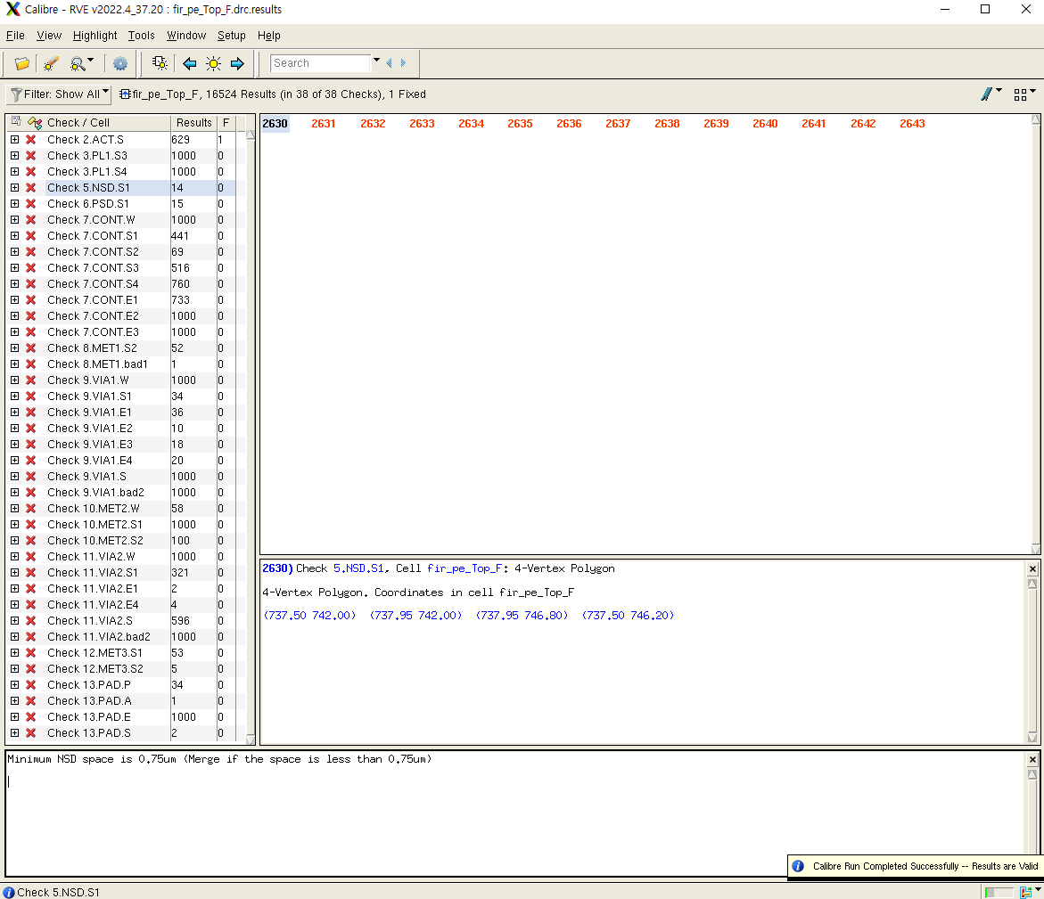
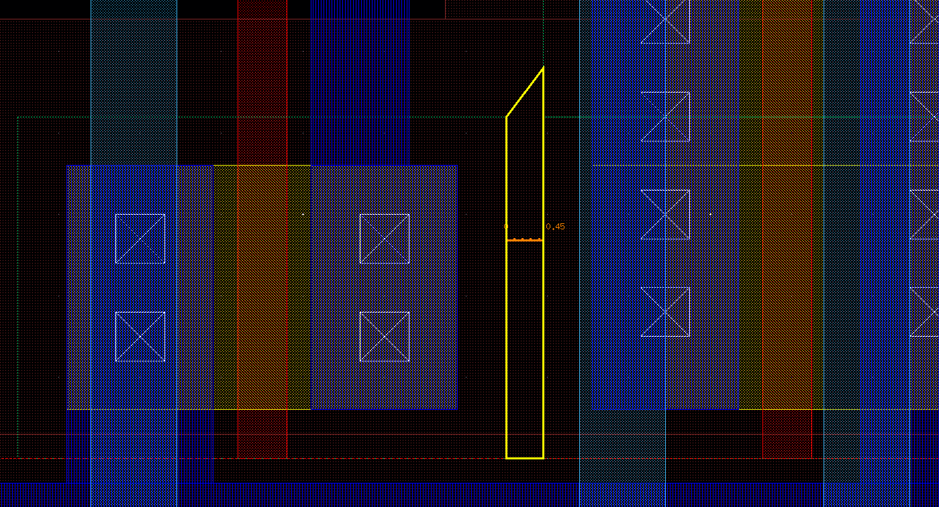
◻ Top Cell Name: fir_pe_Top_F(신청번호: MPW240615001)
> Calibre DRC 검증
- Error Code: 5.NSD.S1
➔ Minimum NSD space is 0.75um (Merge if the space is less than 0.75um)
➔ Error 내용: NSD 간격이 0.45um임.
➔ Error 개수 : 14

Slide 6
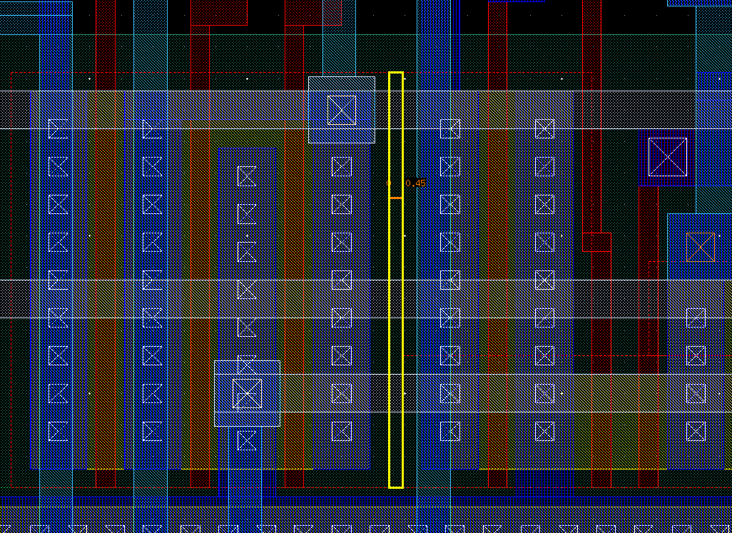
◻ Top Cell Name: fir_pe_Top_F(신청번호: MPW240615001)
> Calibre DRC 검증
- Error Code: 5.PSD.S1
➔ Minimum PSD space is 0.75um (Merge if the space is less than 0.75um)
➔ Error 내용: PSD 간격이 0.45um임.
➔ Error 개수: 15

Slide 7
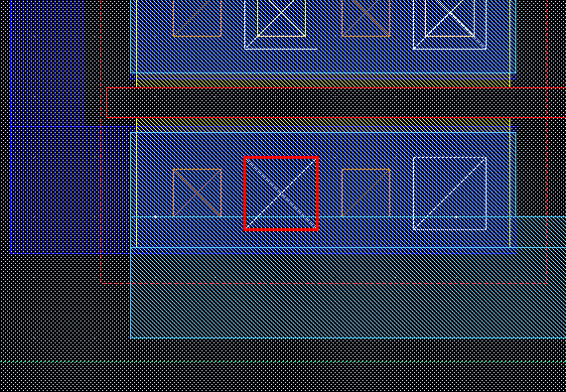
◻ Top Cell Name: fir_pe_Top_F(신청번호: MPW240615001)
> Calibre DRC 검증
- Error Code: 7.CONT.W
➔ Min/Max CONT Size is 0.6um x 0.6um or 0.6um x 1.2um. DRC Error Waive : Sealing Region.
➔ Error 내용: CONT size가 1.2umX1.2um 임.
➔ Error 개수: 1000

Slide 8
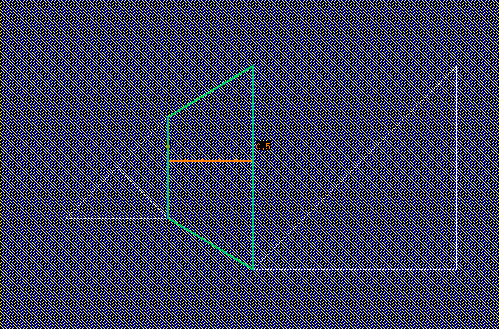
◻ Top Cell Name: fir_pe_Top_F(신청번호: MPW240615001)
> Calibre DRC 검증
- Error Code: 7.CONT.S1
➔ Minimum CONT space is 0.6um
➔ Error 내용: CONT space가 0.5um 임.
➔ Error 개수: 441

Slide 9
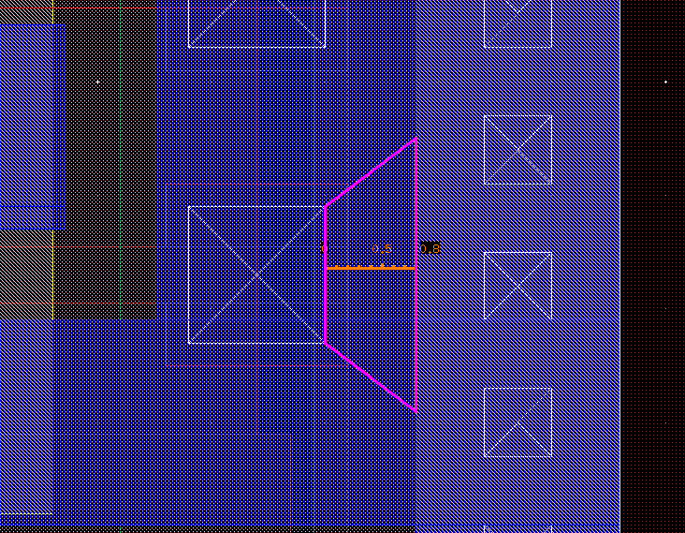
◻ Top Cell Name: fir_pe_Top_F(신청번호: MPW240615001)
> Calibre DRC 검증
- Error Code: 7.CONT.S1
➔ Minimum CONT in POLY1 to ACT space is 1.0um
➔ Error 내용: Poly1 CONT과 ACT space가 0.8um 임.
➔ Error 개수: 69

Slide 10
◻ Top Cell Name: fir_pe_Top_F(신청번호: MPW240615001)
> Calibre DRC 검증
- Error Code: 기타 error들은 앞서 기재한 'DRC error 목록'을 토대로 확인 부탁드립니다.

